Slide 1


স্বা গ ত ম
আলী নূর মাহমুদ
প্রভাষক,ভূগোল
সরকারি শহীদ আবদুর রব সেরনিয়াবাত
টিচার্স ট্রেনিং কলেজ, বরিশাল

Slide 2

পাঠ পরিচিতি
শ্রেণিঃ ষষ্ঠ
বিষয়ঃকৃষিশিক্ষা
অধ্যায়ঃ ষষ্ঠ (বনায়ন)
বিষয়বস্তুঃ প্রাকৃতিক বন,কৃষিবন
ও সামাজিক বন

Slide 3
শিখনফলঃ
১। বন ও বনজ পরিবেশ কী তা বলতে পারবে।
২। উৎপত্তি অনুসারে বনের শ্রেণিবিভাগ করতে পারবে।
৩। প্রাকৃতিক বনের বর্ণনা দিতে পারবে এবং মানচিত্রে চিহ্নিত করতে পারবে।
৪। সামাজিক বন ও কৃষিবনের ব্যাখ্যা করতে পারবে।

Slide 4
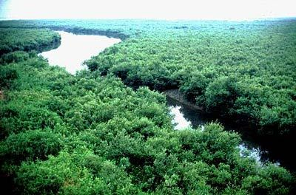
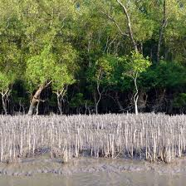
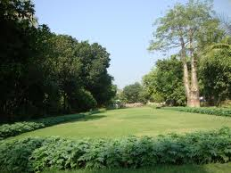
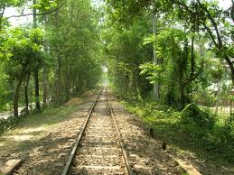

Slide 5
প্রাকৃতিক বন, সামাজিক বন ও কৃষিবন

Slide 6
একক কাজ
১।বন কি?
২।কিভাবে বনজ পরিবেশ সৃষ্টি হয়?
জোড়ায় কাজ
১।প্রাকৃতিক বন কি?
২।সামাজিক বন কি?
৩।কৃষি বন কি?

Slide 7
উৎপত্তি অনুসারে বনের শ্রেনিবিভাগ
বনের শ্রেণিবিভাগ
প্রাকৃতিক বন
কৃষিবন
সামাজিক বন

Slide 8
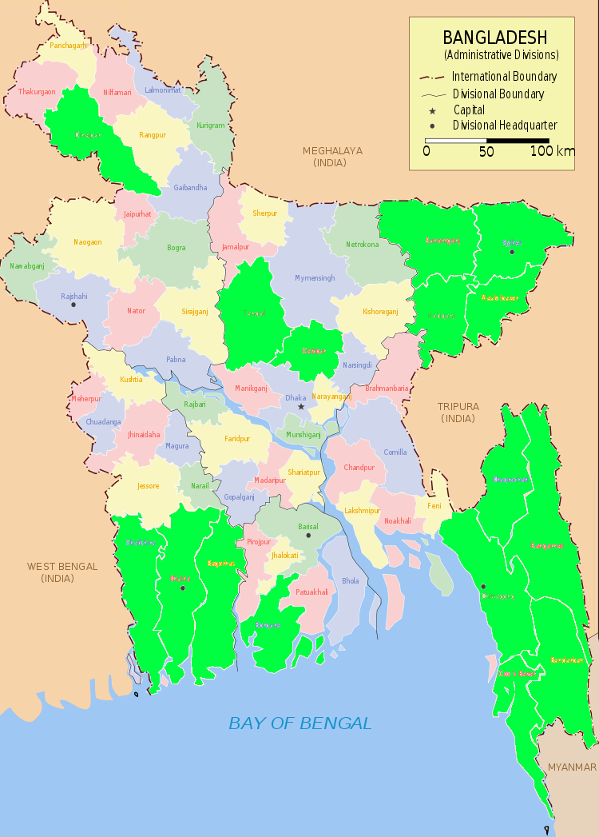
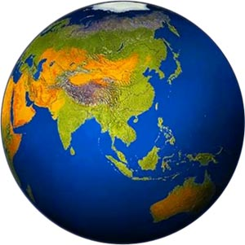
বাংলাদেশ
প্রাকৃতিক বন

Slide 9
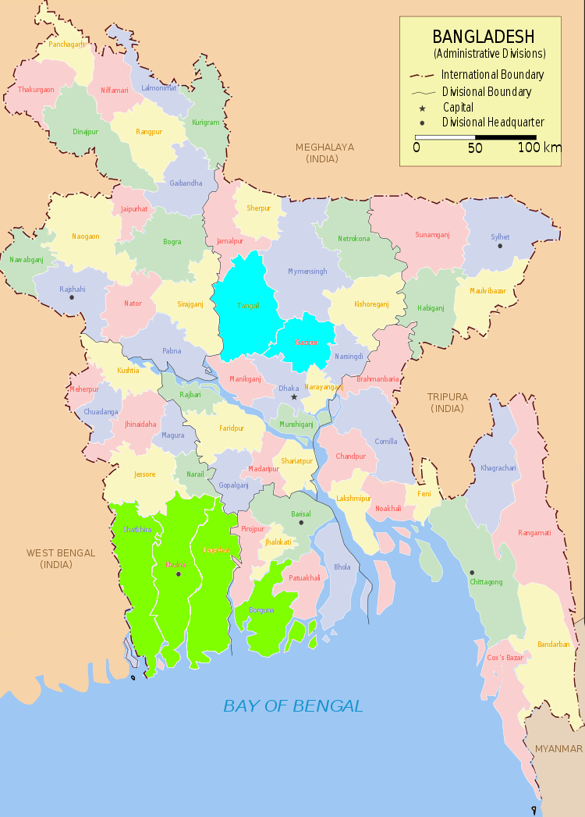
বাংলাদেশ
শালবন
সুন্দরবন
শালবন
সুন্দরবন

Slide 10
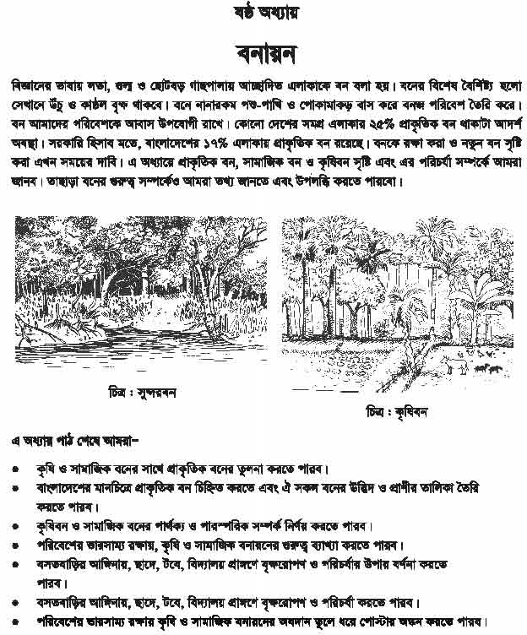

Slide 11
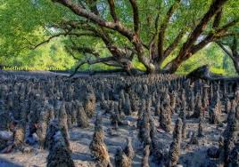
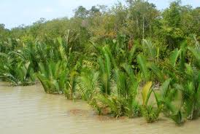
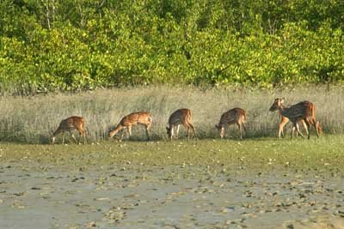

Slide 12
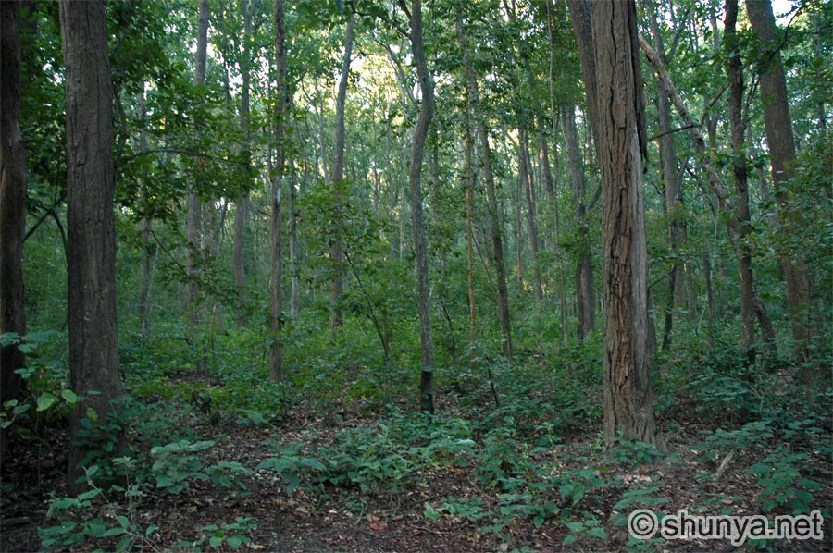
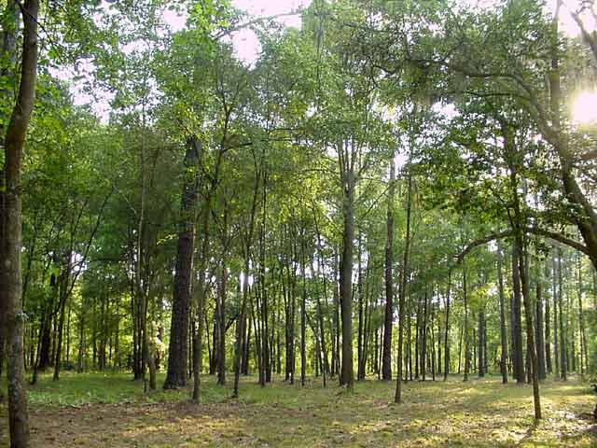

Slide 13
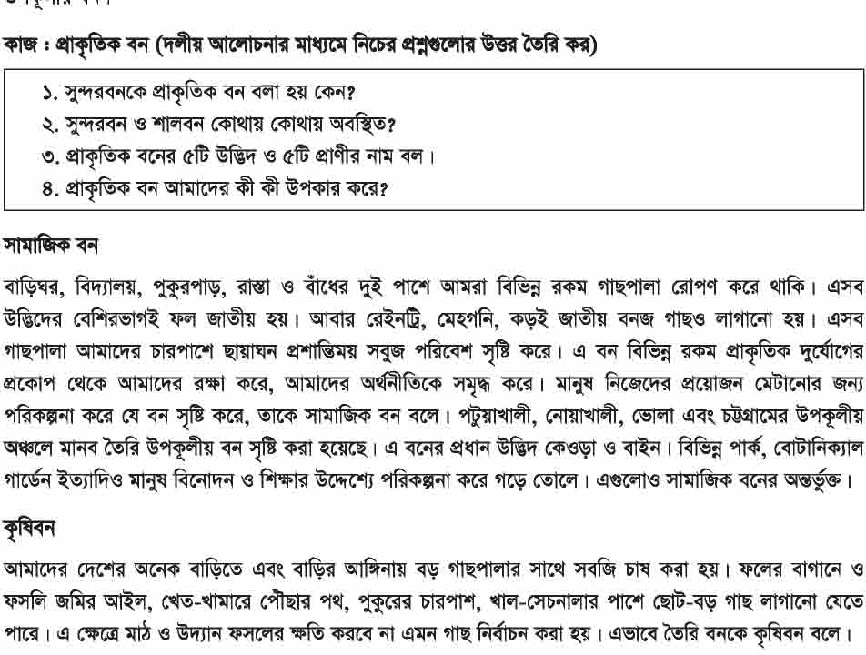

Slide 14
মূল্যায়ন
১।প্রাকৃতিক বন কি?
২।সামাজিক বন কি?
৩।কৃষি বন কি?
৪।মানচিত্রে প্রাকৃতিক বনকে চিহ্নিত কর।

Slide 15

বাড়ির কাজঃ
১।বনায়নের মাধ্যমে কিভাবে পরিবেশ সংরক্ষণ করা যায় এবং আত্নকর্মসংস্থানের সৃষ্টি করা যায়।

Slide 16

ধ ন্য বা দ

